Slide 1
ABD
AMPLIACIÓN DE BASES DE DATOS
ROUYI WANG
XINXIANG ZHU
DG ADE-INGENIERÍA INFORMÁTICA
PRÁCTICA FINAL

Slide 2
01
Presentación
índice
Ideas generales de la práctica
02
Base de datos
Estructura de las tablas SQL. 3FN

Slide 3
PARTE 1
Presentación
Ideas generales de la práctica

Slide 4



Presentación
https://www.ypppt.com/
Ideas generales
La práctica realizada trata de una aplicación web que gestiona la información una tienda que vende videojuegos online.
Almacenamos información de los clientes registrados a la página, los juegos disponibles en la tienda y la compra de cada cliente en una base de datos. La base de datos empleada es MySQL, mediante el software XAMPP
Para crear las páginas hemos utilizado HTML y mediante el lenguaje de script PHP conectamos la base de datos con nuestra aplicación

Slide 5
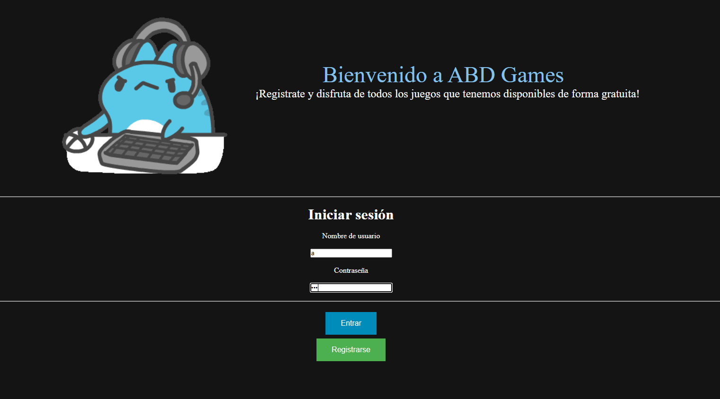
https://www.ypppt.com/
Presentación
Nuestra aplicación web se llama ABD Games. Para acceder a ella es necesario iniciar sesión con una cuenta la página principal ->
http://localhost/abd/practica/entradaPagina.html. Si es un nuevo usuario sin cuenta puede registrarse a través del botón REGISTRARSE
IMPORTANTE:
Debes ejecutar la página desde localhost teniendo abierto XAMPP e iniciado APACHE y MYSQL.

Slide 6
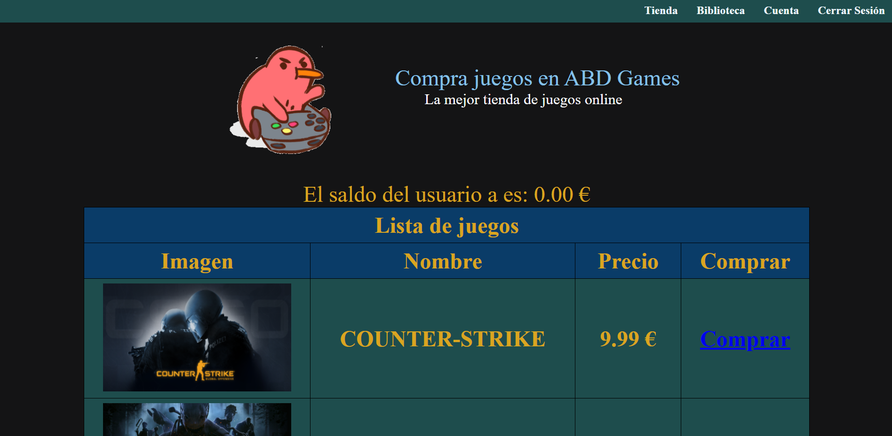
https://www.ypppt.com/
Presentación
Una vez que se entra en la aplicación, se muestra la tienda con los juegos disponibles que puede comprar.
El usuario tiene un saldo con el cual puede comprar juegos.
En la parte superior de la página se muestra una barra de menú en el que puede ir a la tienda, a su biblioteca, recargar el saldo de la cuenta o cerrar sesión.

Slide 7
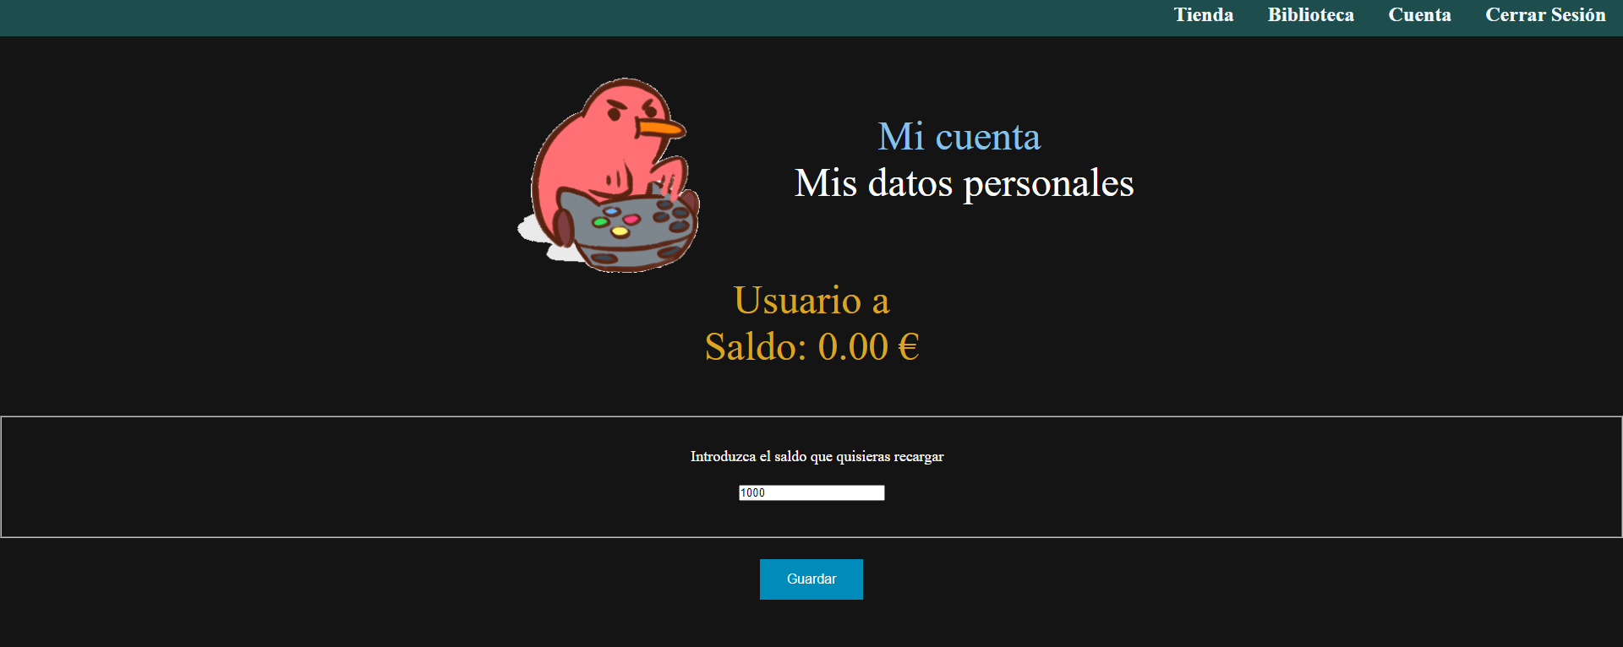
https://www.ypppt.com/
Presentación
El usuario puede recargar su saldo en la página de CUENTA.
Con introducir un numero en el cuadro de texto y dándole al botón GUARDAR, el usuario puede recargar su CUENTA

Slide 8

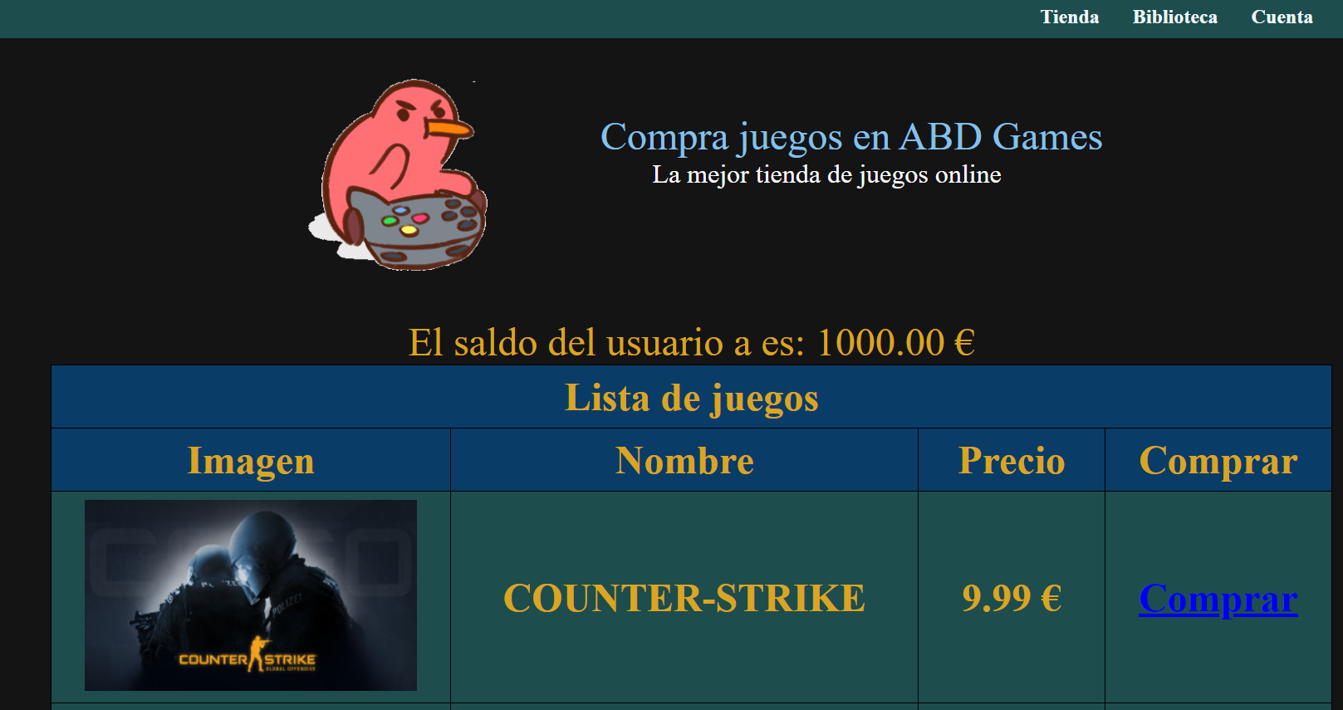

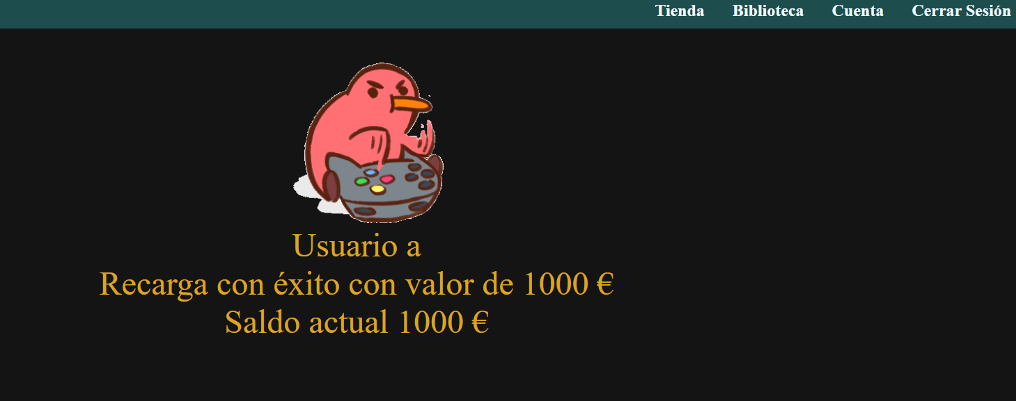
https://www.ypppt.com/
Presentación
Volvemos a la tienda y como podemos ver, también se ha actualizado el saldo del usuario
Después de darle a GUARDAR, aparece este mensaje indicando que la recarga se ha realizado con éxito y se actualiza el saldo actual del usuario

Slide 9
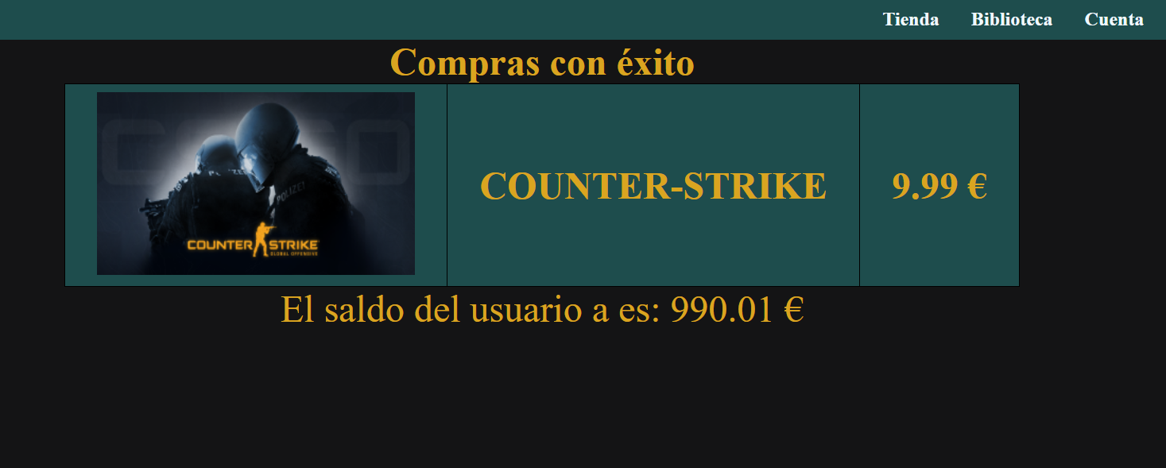
https://www.ypppt.com/
Presentación
Compramos por ejemplo el juego COUNTER-STRIKE, nos aparece que la compra se ha llevado a cabo correctamente y muestra el saldo restante del usuario. Si el usuario compra el mismo juego otra vez, aparece un mensaje indicándole que ya compró el juego
El usuario puede consultar los juegos que ha comprado en su BIBLIOTECA

Slide 10
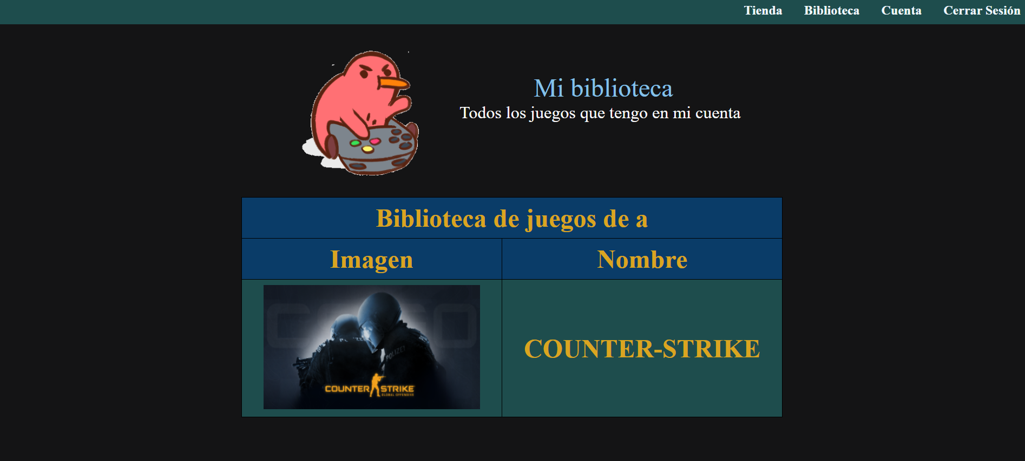
https://www.ypppt.com/
Presentación
Así se muestra la biblioteca del usuario

Slide 11
PARTE 2
Base de datos
Estructura de las tablas SQL, tercera persona formal

Slide 12
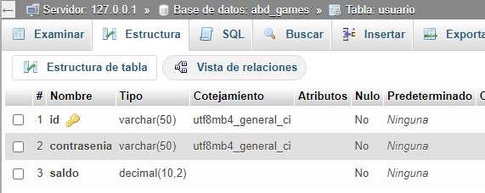
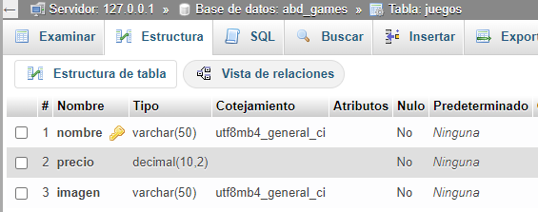
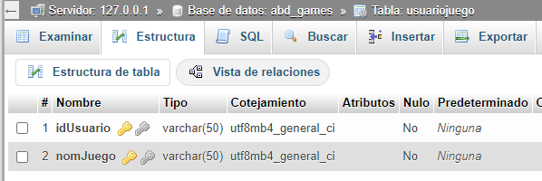
Estructura de las tablas
https://www.ypppt.com/
Tabla usuario:
Cada usuario tiene un id (el nombre de la cuenta que introdujo a la hora de registrarse) único (primary key), una contraseña y un saldo
Tabla juegos:
Cada juego tiene un nombre único (primary key), un precio y una imagen asociada
Tabla usuariojuego: Esta tabla guarda la información de la compra de los juegos por el usuario. Tiene el id del usuario (foreing key) y el nombre del juego (foreins key). Su clave primaria es compuesta, idUsuario-nomJuego (cada usuario solo compra una vez un juego.)

Slide 13
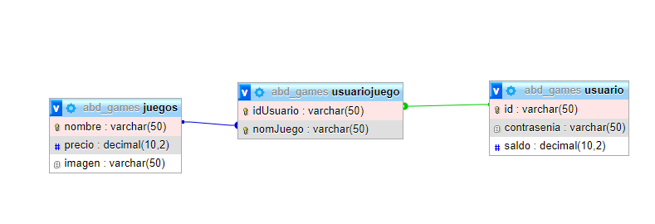
https://www.ypppt.com/
Relación entre las tablas
La relación entre las tablas se muestra en la imagen de abajo.
Un usuario puede tener muchos juegos y un juego puede ser comprado por muchos usuarios.
La relación entre juegos y usuario es de N:N.
Para ello esta la tabla usuariojuego que los relaciona.

Slide 14
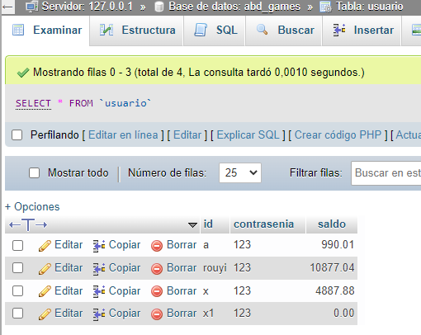
https://www.ypppt.com/
Tercera forma normal
Nuestra base de datos cumple la 3FN.
Tabla usuario:
-Los valores que puede tomar sus atributos son atómicos. Solo hay un id, una contraseña y un saldo para cada usuario.
-Todos los atributos depende de la misma PK completa. La contraseña y el saldo del usuario dependen del id
-La tabla solo contiene dependencias funcionales. Contraseña y saldo dependen de la PK id.

Slide 15
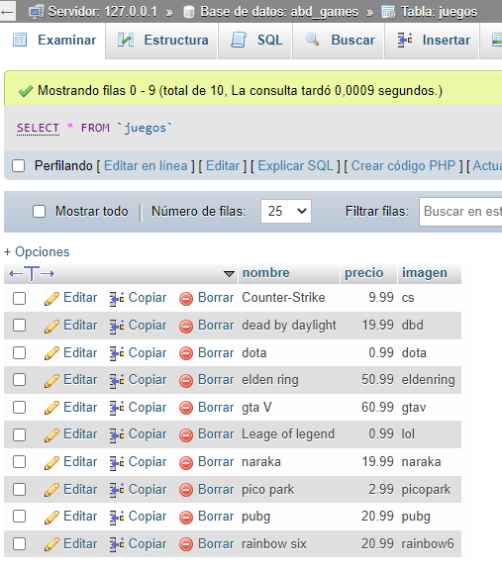
https://www.ypppt.com/
Tercera forma normal
Tabla juegos:
-Los valores que puede tomar sus atributos son atómicos. Sólo hay un nombre, un precio y una imagen para cada juego.
-Todos los atributos depende de la misma PK completa. La el precio y la imagen del juego dependen del nombre del juego.
-La tabla solo contiene dependencias funcionales. Precio e imagen dependen de la PK nombre

Slide 16
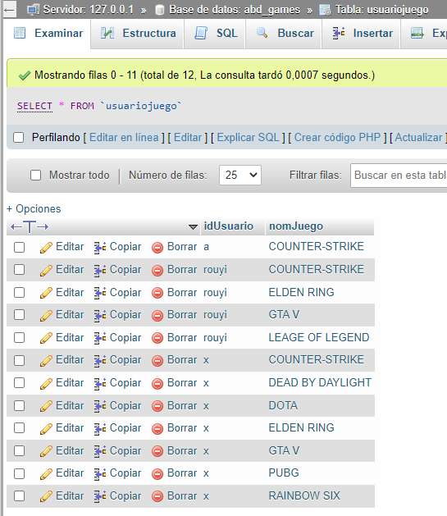
https://www.ypppt.com/
Tercera forma normal
Tabla usuariojuego:
-Los valores que puede tomar sus atributos son atómicos. Sólo hay un idUsuario y un nomJuego.
-Todos los atributos depende de la misma PK completa. En este casos los dos únicos atributos que tiene la tabla ya forma la clave primaria compuesta.
-La tabla solo contiene dependencias funcionales. Como se ha dicho antes, la tabla solo contiene los atributos que son la clave primaria.

